Slide 1
2.6 线型缩聚物的分子量与分子量分布
线型缩聚物分子量的控制
线型缩聚物的分子量分布

Slide 2
线型缩聚物分子量的控制
线型缩聚物的分子量是动力学研究中的
重要内容。
通常影响缩聚物分子量的因素很多。

Slide 3
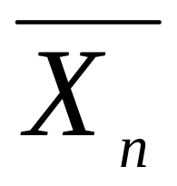
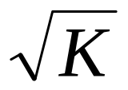
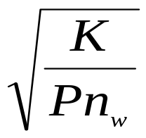
1. 平衡特征对 的影响
封闭体系： = + 1
非封闭体系： =

Slide 4
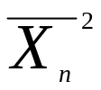

2. 催化体系对 影响
自催化体系： = 2k3 t + 1
外催化体系： = k2C0t + 1

Slide 5
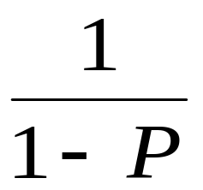
3. 反应程度对 影响
官能团等mol比：
=

Slide 6
2.6.1 线型缩聚物分子量的控制
有效的分子量控制方法是使端基官能团失去再反应的条件
即用分子量稳定化的方法控制分子量

Slide 7
常用如下两种方法
原料单体、官能团非等物质量比配料，使某种官能团过量，生成聚合物的两端具有相同的官能团，而不能再进一步发生缩合反应
加入少量单官能团物质进行端基封锁

Slide 8
本节将讨论官能团非等 mol 比对
的影响

Slide 9
（1）单体官能团非等物质量比
此法适用于a-R-a + b-R‘-b体系，不适用于 a-R-b 体系
设Na 为初始时官能团 a 的数目
Nb 为初始时官能团 b 的数目
官能团的摩尔系数 r =Na/Nb ( r≤1)

Slide 10
原料单体非等当量比
a-R-a b-R'-b
t=0
官能团a总数为Na
官能团b 总数为Nb
a-R-a分子数为Na/2
b-R-'b分子数为Nb/2
分子总数，即结构单元总数为（N_{a}＋N_{b}）/ 2

Slide 11
大分子数目
t = t 设官能团a的反应程度为Pa
反应掉的 a 为： NaPa b 为 NaPa
未反应的 a 为：Na(1－ Pa) b 为 Nb－ NaPa
未反应的 a 和 b 的总数: Na＋Nb－2NaPa
体系内大分子数目为：(Na＋Nb－2NaPa ) /2

Slide 12
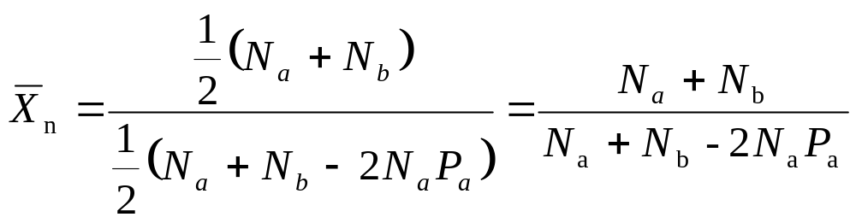


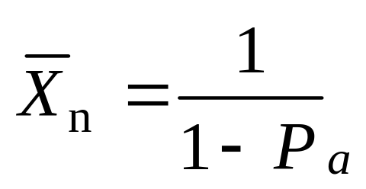
则
r=Na/Nb 代入
当官能团a已耗尽( Pa=1)
若两种官能团等摩尔（r=1）
此时，若r=1

Slide 13
即假若单体的官能团能始终维持等摩尔比，且反应程度趋近于1，则缩聚物的平均聚合度就可达到很大。

Slide 14





过量百分数 q
除官能团摩尔系数 r 外，还常用 b-R‘-b 分子的过量百分数 q 这一参数
其定义及与r的关系为
即

Slide 15
（2）加入单官能团物质R"-b封锁端基
R”-b与大分子上的a官能团反应
从而可封锁端基，稳定分子量，大分子的分子量则由R”-b的量来调节
此法既适用于等摩尔比的a-R-a～b-R’-b体系，也适用于a-R-b自缩聚体系

Slide 16


①等摩尔比的a-R-a～b-R’-b体系
加入的R"-b的量为NC
Nc前的系数2表示R"-b与a官能团反应时相当于b-R'-b的作用

Slide 17


② a-R-b的自缩聚体系
加入q个百分摩尔含量的R"-b，则有

Slide 18
将各种情况下所得的 r 值和反应程度 Pa
代 入公式 中
就可计算出聚合物的平均聚合度

Slide 19
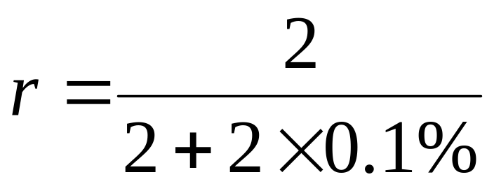
例：
1 mol aRa + 1mol bR’b + 0.1%R”b (以 bR’b计)
1 mol aRa + 1mol bR’b + 0.1%R”b (以 bR’b计)

Slide 20
单体纯度要高
计量准确
适当的温度
惰性气体保护，使用催化剂，抽真空

Slide 21
2.6.2 线型缩聚物的分子量分布
分子量分布很重要
分子量分布：指大小不同( 不同)的分子在
聚合物总量(分子数、重量)中
所占的相对比例。
三种表示方法：列表、分布曲线、分布指数

Slide 22
可以用实验方法测定
可以用概率统计作理论推导

Slide 23
例 如
以结构为H2NRCOOH的氨基酸生成聚酰胺为例
这是一种自缩聚反应体系，其反应官能团总是等摩尔
聚合物链上的结构单元也只有一种－NHRCO－
由这体系推出的结果，也适用于a-R-a～b-R-b体系

Slide 24
这是一个几率的计算问题
就是从聚合的混合物中，无规则选择一个分子，恰好含有 x 个结构单元的几率是多少
换言之，若无规选择的分子的端基是氨基NH2，则它接上 x 个结构单元的几率应是多少

Slide 25
扩展反应程度 P 的含义
它表示聚合反应到达时刻 t 时，参加反应的COOH的百分数
1－P则表示此时还没参加反应的COOH的百分数

Slide 26
也就是说 P 又能表示时刻 t 时，一个给定的COOH参加反应的几率
则1－P就是此时刻一个给定的COOH还没参加反应的几率

Slide 27





聚酰胺化反应的过程
分子式 | 存在的结构单元数 | 反应了的COOH数
 | 1 | 0
 | 2 | 1
 | 3 | 2
 | 4 | 3
 | x | x-1

Slide 28
若端基从－NH2 开始，则有（x－1）个反应了的COOH基和一个未反应的COOH基作尾端基
则：x－1个COOH连续反应掉的几率： P^{x-1}
1 个COOH未反应掉的几率： 1－P

Slide 29
P(x)=P^{x-1}(1－P)
共有N个分子，x聚体的数目为Nx
Nx/N =P^{x-1} (1-P)
Nx =NP^{x-1} (1-P)
反应产生的水被脱除，则COOH的总数总是等于分子总数N
N(COOH)＝ N＝N₀（1－P）
Nx=N0P^{x-1} (1-P)²

Slide 30
N_{x}=N₀P ^{x-1} (1-P)²
此式是线型缩聚反应产物分子量的数量分布函数
在任何反应程度P时单体（X=1）总是有最大的存在几率
随反应程度的提高，其分布变宽，平均分子量增大

Slide 31
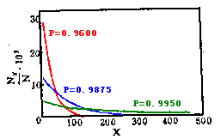
N_{x}=N₀P ^{x-1} (1-P)²所示的数量分布曲线关系

Slide 32
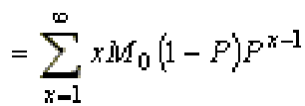
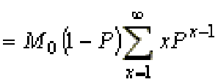



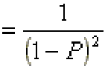

端基的重量（每个大分子的H和OH）可以忽略
则 M_{x}=xM₀
(M₀为结构单元的分子)
数均分子量
其中
因 此

Slide 33
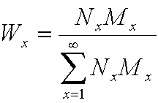
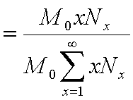
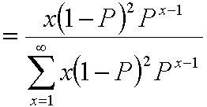

x 聚体的重量分数W_{x}
含x个结构单元的分子总重量除以所有聚合物的总重量
由于
所以

Slide 34






重均分子量的定义式
由于

Slide 35

多分散系数
重均分子量总是比数均分子量大一些
按逐步聚合反应机理生成的聚合物，其分子量分布宽度，也称多分散系数D
当反应程度P→1时，D值接近2
比值越大，分子量的分布越宽，分子量
越不均一

